Slide 1
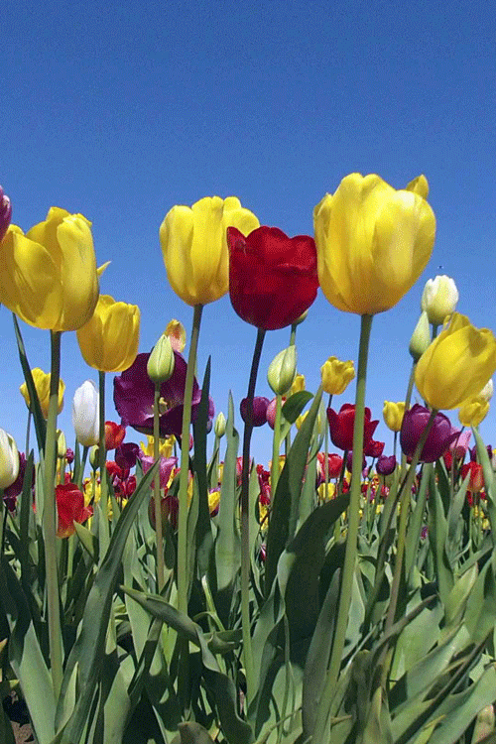
স্বাগতম

Slide 2
ইতো মধ্যে আমরা শিখেছি
অর্থের যোগান বলতে কী বুঝায়?
একটি নির্দিষ্ট সময়ে দেশে প্রচলিত অর্থের পরিমান, ব্যাংকে রক্ষিত চাহিদা আমানত ও মেয়াদি আমানতের সমষ্টি।
দামস্তর কাকে বলে?
একটি নির্দিষ্ট সময়ে কোনো দেশের নিত্য প্রযোজনীয় দ্রব্য-সামগ্রীর দামকে দামস্তর বলে।
এবং অর্থের মুল্য বলতে কী বুঝায়?
একটি নির্দিষ্ট সময়ে এক একক অর্থ দ্বারা যে পরিমান দ্রব্য সামগ্রী ক্রয় করা যায় তাই অর্থের মুল্য।

Slide 3
অর্থের যোগান, দামস্তর ও অর্থের মুল্য এই ৩টি বিষয়ের মধ্যে ক্রিয়াগত সমানুপাতিক সম্পর্ক বিদ্যমান।
মুদ্রার বা অর্থের পরিমান তত্ত্ব দ্বারা এই ৩টি বিষয়ের মধ্যে ক্রিয়াগত সমানুপাতিক সম্পর্ক ব্যাখ্যা করা যায়।

Slide 4


পাঠের বিষয়
অর্থের বা মুদ্রার পরিমান তত্ত্ব
Quantity Theory of Money

Slide 5


শিখন ফল
অর্থের পরিমান তত্ত্ব ব্যাখ্যা কর।

Slide 6
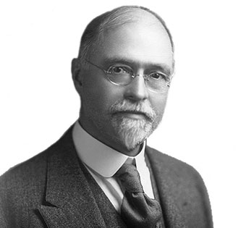
অর্থের পরিমান তত্ত্ব ব্যাখ্যা কর
মার্কিন অর্থনীতিবিদ ও ইয়েল বিশ্ববিদ্যালয়ের অধ্যাপক আরভিং ফিসার (Irving Fisher) ১৯১১ সালে “The purchasing power of money” গ্রন্থে অর্থের পরিমান তত্ত্বের পরিমার্জিত রূপ প্রকাশ করেন।
ফিসারের মতে, সাধারণ দ্রব্যসামগ্রীর মত মুদ্রার মূল্য তার চাহিদা ও যোগান দ্বারা নির্ধারিত হয়। তাঁর মতে মুদ্রার প্রচলন গতি ও দ্রব্যসামগ্রী লেনদেনের পরিমান স্থির থাকলে মুদ্রার পরিমানের সাথে দামস্তরের সম্পর্ক হয় সমমূখী ও সমানুপাতিক।
কিন্তু দামস্তরের সাথে মুদ্রার মূল্যের সম্পর্ক হয় বিপরীত। অর্থাৎ মুদ্রার পরিমান বা যোগান যে হারে এবং যেদিকে পরিবর্তিত হয়, দামস্তরও সেই হারে সেই দিকে পরিবর্তিত হয়; কিন্তু মুদ্রার মূল্যও একই হারে বিপরীত দিকে পরিবর্তিত হয়। সুতরাং ফিসারের মতে মুদ্রার যোগানের হ্রাস-বৃদ্ধির কারনেই মুদ্রার মূল্যের পরিবর্তন ঘটে।

Slide 7
অর্থের পরিমান তত্ত্ব ব্যাখ্যা কর
অর্থের যোগান
দামস্তর
অর্থের যোগান
দামস্তর
অর্থের মুল্য
অর্থের মুল্য

Slide 8

একক কাজ
অর্থের পরিমান তত্ত্বের মূল বক্তব্য কি?
মুদ্রার পরিমান বা যোগান যে হারে এবং যেদিকে পরিবর্তিত হয়, দামস্তরও সেই হারে সেই দিকে পরিবর্তিত হয়; কিন্তু মুদ্রার মূল্য একই হারে বিপরীত দিকে পরিবর্তিত হয়।

Slide 9
অর্থের পরিমান তত্ত্ব ব্যাখ্যা কর
(i) সর্বদাই মুদ্রার চাহিদা ও যোগানের মধ্যে সমতা
(iii) স্বল্পকালে দ্রব্যসামগ্রীর উৎপাদন ও লেনদেন এবং মুদ্রার প্রচলন গতি স্থির
(v) বাজারে পূর্ণ প্রদিযোগীতা বিরাজমান।
(iv) সমাজে পূর্ণনিয়োগ অবস্থা বজায় থাকায় উৎপাদন বৃদ্ধির সুযোগ নাই।
(ii) মুদ্রা কেবলমাত্র বিনিময়ের মাধ্যম হিসাবে বিবেচিত
অর্থের পরিমান তত্ত্বটি কয়েকটি অনুমিতির ওপর নির্ভরশীল

Slide 10
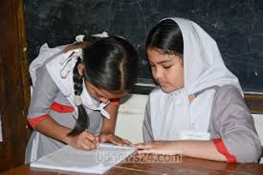
জোড়ায় কাজ
সময়: ০4 মিনিট
অর্থের পরিমান তত্ত্বের অনুমিত শর্তগুলো লিখ?

Slide 11
অর্থের পরিমান তত্ত্ব ব্যাখ্যা কর
মুদ্রার চাহিদাঃ দ্রব্য ও সেবাদি ক্রয়-বিক্রয়ের জন্যই মুদ্রার চাহিদা হয়। কোনো দেশে একটি নির্দিষ্ট সময়ে উৎপাদিত মোট দ্রব্যসামগ্রী ও তার দামস্তর অর্থাৎ গড় দামের ওপর মুদ্রার চাহিদা নির্ভর করে। ক্রয়-বিক্রয়যোগ্য মোট দ্রব্য সামগ্রী (T) কে দামস্তর (P) দ্বারা গুন করলে মুদ্রার মোট চাহিদা (P x T) = PT পাওয়া যায়।
মুদ্রার যোগানঃ মুদ্রার যোগান বলতে দেশে প্রচলিত মোট মুদ্রার পরিমানকে বোঝায়। এর মধ্যে বিহিত মুদ্রারূপে প্রচলিত নোট ও ধাতব মুদ্রা এবং ব্যাংক সৃষ্ট মুদ্রা যেমন চেক, বিনিময় বিল ও অন্যান্য ঋণপত্র অন্তর্ভূক্ত।
একটি নির্দিষ্ট সময়ে দেশে প্রচলিত বিহিত মুদ্রা (M) ও ব্যাংক ঋণপত্র (Ḿ′) এগুলোর গড় প্রচলন গতি যথাক্রমে V′ ও V ধরা হলে, মুদ্রার যোগান হবে বিহিত মুদ্রার যোগান অর্থাৎ MV এবং ব্যাংক ঋণপত্রের যোগান Ḿ′V′ এর সমষ্ঠি ।
সুতরং মুদ্রার যোগান = MV+Ḿ′V′

Slide 12
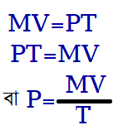
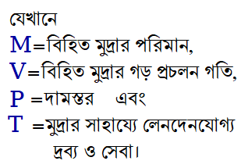
অর্থের পরিমান তত্ত্ব ব্যাখ্যা কর
ফিসারের বিনিময় সমীকরণঃ ফিসারের বিনিময় সমীকরণে ধরে নেওয়া হয় কোনো নির্দিষ্ট সময়ে মুদ্রার মোট চাহিদা তার মোট যোগানের সমান।
উপরের সমীকরণে ফিসার ধরে নেন, কোনো নির্দিষ্ট সময়ে V ও T স্থির থাকলে M এর সাথে P এর সম্পর্ক হয় সরাসরি ও সমানুপাতিক, অর্থাৎ মুদ্রার যোগান যেদিকে যতটা পরিবর্তিত হয় দামস্তরও সেদিকে ততটা পরিবর্তিত হয়।

Slide 13

অর্থের পরিমান তত্ত্ব ব্যাখ্যা কর
আধুনিক কালে কাগজি ও ধাতব মূদ্রার সাথে সাথে ব্যাংক-সৃষ্ট চলতি আমানত বা ঋণ, মূদ্রার যোগানের অন্তর্ভূক্ত হয়। একারনে ফিসার নিম্নোক্তভাবে তার সংশোধিত বিনিময় সমীকরণটি প্রদান করেন।
MV + MʹVʹ = PT
যেখানে,
Mʹ = ব্যাংক –সৃষ্ট ঋণ,
Vʹ = ব্যাংক ঋনের গড় প্রচলন গতি
বা PT= MV + MʹVʹ

Slide 14
জোড়ায় কাজ
সময়: ০5 মিনিট
অর্থের যোগান কাকে বলে?
অর্থের চাহিদা কাকে বলে?

Slide 15
অর্থের পরিমান তত্ত্ব ব্যাখ্যা কর
এ সমীকরণে ফিসার মূদ্রার যোগান (MV + MʹVʹ) অর্থের চাহিদা (PT) সমান ধরে বলেন যে, স্বল্পকালে T, Vও Vʹ এবং M এর সাথে Mʹ এর অনুপাত স্থির থাকে সেক্ষেত্রে M ও Mʹ এর পরিবর্তনের সাথে P ও একই দিকে সমানুতিকভাবে পরিবর্তিত হয়।
সুতরং কোনো নির্দিষ্ট সময়ে M ও Mʹ এর পরিমান দ্বিগুন হলে P ও দ্বিগুন হবে এবং মূদ্রার মূল্য হবে অর্ধেক। পক্ষান্তরে M ও Mʹ অর্ধেক হলে P অর্ধেক এবং মূদ্রার মূল্য হবে দ্বিগুন।

Slide 16
একটি গানিতিক উদাহারণের সাহায্যে ফিসারের অর্থের পরিমান তত্ত্ব ব্যাখ্যা কর যায়।
ধরা যাক, M= 25, V= 4, Mʹ= 25, Vʹ=4 ও T=10
(25 x 4) + ( 25 x 4)
তাহলে P= -------------------------------
200
= ------ =
20
10
10
1
এবং V_{m} =---- = 0.05 হয়। যেখানে, (V_{m} = মুদ্রার মূল্য )
20

Slide 17
একটি গানিতিক উদাহারণের সাহায্যে ফিসারের অর্থের পরিমান তত্ত্ব ব্যাখ্যা কর যায়।
এখন যদি M = 50 ও Mʹ = 50 অর্থাৎ বৃদ্ধি পেয়ে দ্বিগুন হয় তাহল
P=------------------------------ = -------- = 40
(50 x 4) + ( 50 x 4)
400
10
10
1
এবং V_{m} =---- = 0.025 হয়।
40

Slide 18

দলীয় কাজ
সময়: ০৬ মিনিট
ধরা যাক, M= 50, V= 4, Mʹ= 50, Vʹ=4 ও T=10? যদি M = 100 ও Mʹ = 100 অর্থাৎ বৃদ্ধি পেয়ে দ্বিগুন হয় তাহল V_{m} কত?

Slide 19
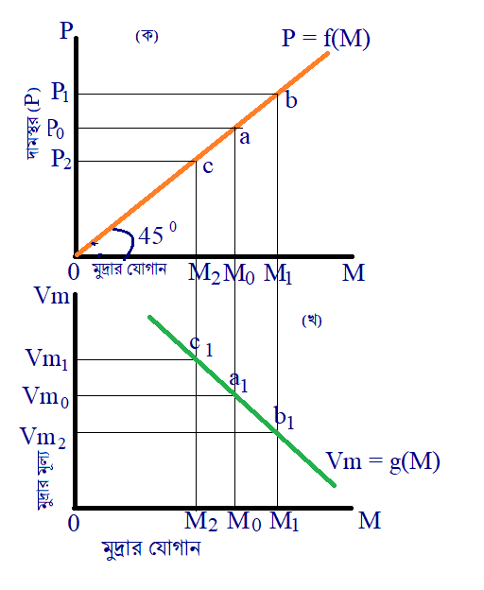
অর্থের পরিমান তত্ত্ব চিত্রসহ ব্যাখ্যা কর
প্রদত্ত ‘ক’ ও ‘খ’ চিত্রে ভূমি অক্ষে মূদ্রার যোগান (M)
আবার, ‘ক’ চিত্রে যখন মুদ্রার যোগান OM₀ থেকে কমে OM₂ হয় তখন দামস্তরও কমে OP₀ থেকে OP₂ হয় যখন ‘খ’ চিত্রে মূদ্রার মুল্য OV_{m0} থেকে বেড়ে OV_{m1} হয়।
‘ক’ চিত্রে লম্ব অক্ষে দামস্তর (P)
‘খ’ চিত্রে লম্ব অক্ষে মূদ্রার মূল্য (Vm) পরিমাপ করা হয়েছে।
‘ক’ চিত্রে P=(Vm) রেখা দামস্তর রেখা ৪৫^{০} হওয়ায় তা মুদ্রার যোগান ও দামস্তরের মধ্যে সমানুপাতিক সম্পর্ক দেখায়
সুতরং বলা যায়, মুদ্রার যোগান বাড়লে দামস্তরও সমানুপাতিকভাবে বাড়ে এবং মুদ্রার মূল্য কমে । মুদ্রার যোগান কমলে দামস্তরও সমানুপাতিকভাবে কমে এবং মুদ্রার মূল্য বাড়ে ।
‘খ’ চিত্রে Vm = g(m) রেখা মুদ্রার যোগান ও মুদ্রার মূল্যের মধ্যে বিপরিত সম্পর্ক প্রকাশ করে।
ক’ চিত্রে দেখা যায়, মুদ্রার যোগান OM₀ থেকে বেড়ে OM₁ হলে দামস্তরও সমানুপাতিক ভাবে বেড়ে OP₀ থেকে OP₁ হয়
যখন ‘খ’ চিত্রে মূদ্রার মুল্য OV_{m0} থেকে কমে OV_{m2} হয়।

Slide 20
মূল্যায়ন
১। “মুদ্রার যোগান বাড়লে---
(i) দামস্তর বাড়ে (ii) মুদ্রার মুল্য বাড়ে (iii) মুদ্রার মুল্য কমে
নিচের কোনটি সঠিক
(ক) i ও ii (খ) ii ও iii (গ) i ও iii (ঘ) i, ii ও iii
২। “মুদ্রার যোগান কমলে---
(i) দামস্তর বাড়ে (ii) মুদ্রার মুল্য বাড়ে (iii) মুদ্রার মুল্য কমে
নিচের কোনটি সঠিক
(ক) i (খ) ii (গ) iii (ঘ) i, ii ও ii

Slide 21

বাড়ির কাজ
অর্থের পরিমান তত্ত্বটির চিত্র অংকন করে দেখাতে হবে মুদ্রার যোগান কমলে দামস্তর ও মুদ্রার মূল্যের উপর কী প্রভাব পড়ে।

Slide 22

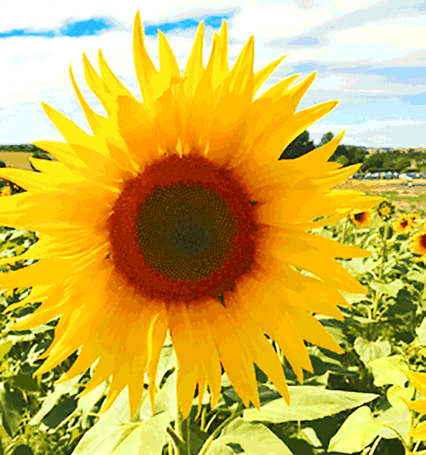
ধন্যবাদ

